Slide 1
通院科协第二次大课
Java部分简介
计算机部：薛润

Slide 2



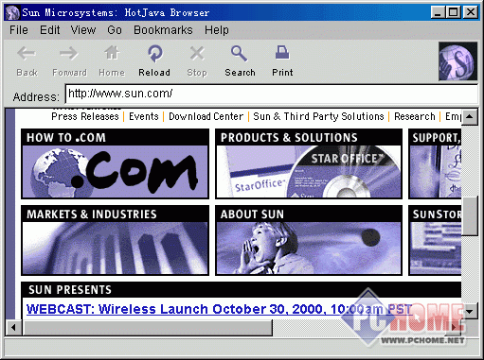
Java简介
Java是由Sun Microsystems公司推出的Java面向对象程序设计语言（以下简称Java语言）和Java平台的总称。由James Gosling和同事们共同研发，并在1995年正式推出。Java最初被称为Oak，是1991年为消费类电子产品的嵌入式芯片而设计的。1995年更名为Java，并重新设计用于开发Internet应用程序。用Java实现的HotJava浏览器（支持Java applet）显示了Java的魅力：跨平台、动态Web、Internet计算。从此，Java被广泛接受并推动了Web的迅速发展，常用的浏览器均支持Javaapplet。另一方面，Java技术也不断更新。Java自面世后就非常流行，发展迅速，对C++语言形成有力冲击。在全球云计算和移动互联网的产业环境下，Java更具备了显著优势和广阔前景。2009年Oracle公司收购Sun Microsystems。

Slide 3
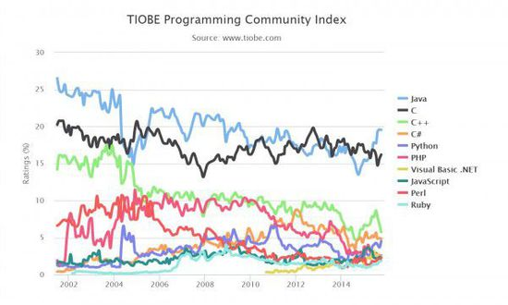
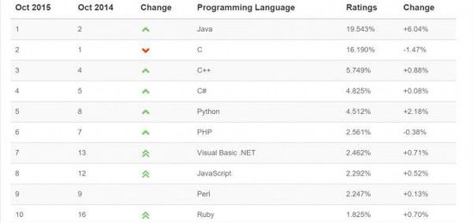
Java的受欢迎程度
（数据摘自TIOBE 2015年10月编程语言排行榜）

Slide 4
Java的起源
Java起源于20世纪90年代初Sun公司的一个叫Green的项目，该项目的目标是开发嵌入家用电器的分布式软件系统，使电器更加智能化。项目小组成员皆为C++的高手，便采用C++进行系统开发，但在开发过程中发现了很多问题，如C++语言过于复杂、安全性差等。于是项目小组只好另辟蹊径，在“简单的、可靠的、紧凑的并易于移植的”的框架内开发了一个小型的计算机语言，用于编写消费者的电子产品中的程序，当时这款语言命名为Oak，橡树的意思。

Slide 5
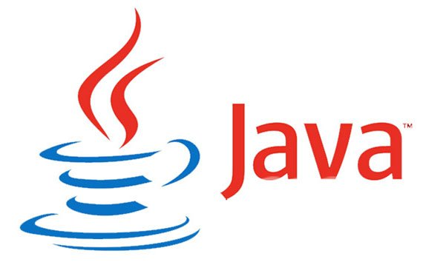
Java 发 展 史
SUN发布Java的三个版本
甲骨文74亿美元收购Sun
发布java8.0的正式版
Java语言诞生
JDK1.0诞生
JDK1.1发布
JDK1.2、1.3发布
J2EE1.3发布
J2SE1.5发布
发布java7.0的正式版
将发布Java9.0
J2EE发布
1995
1996
1997
1998
1999
2000
2001
2004
2009
2011
2014
2016年9月
约8.3万个网页应用了JAVA技术来制作
JavaDeveloperConnection社区成员超过十万
JDK1.1被下载超过2,000,000次
诺基亚宣布，到03年将出售1亿部支持Java的手机
为了表示该版本的重要性，J2SE1.5更名为JavaSE5.0
GoogleAppEngine开始支持Java

Slide 6
Java的三个体系
Java SE（Java Platform，Standard Edition）。Java SE 以前称为 J2SE。它允许开发和部署在桌面、服务器、嵌入式环境和实时环境中使用的 Java 应用程序。Java SE 包含了支持 Java Web 服务开发的类，并为 Java Platform，Enterprise Edition（Java EE）提供基础。
Java EE（Java Platform，Enterprise Edition）。这个版本以前称为 J2EE。企业版本帮助开发和部署可移植、健壮、可伸缩且安全的服务器端 Java 应用程序。Java EE 是在 Java SE 的基础上构建的，它提供 Web 服务、组件模型、管理和通信 API，可以用来实现企业级的面向服务体系结构（service-oriented architecture，SOA）和 Web 2.0 应用程序。
Java ME（Java Platform，Micro Edition）。这个版本以前称为 J2ME。Java ME 为在移动设备和嵌入式设备（比如手机、PDA、电视机顶盒和打印机）上运行的应用程序提供一个健壮且灵活的环境。Java ME 包括灵活的用户界面、健壮的安全模型、许多内置的网络协议以及对可以动态下载的连网和离线应用程序的丰富支持。基于 Java ME 规范的应用程序只需编写一次，就可以用于许多设备，而且可以利用每个设备的本机功能。

Slide 7
Java与C的区别
运行机制
内存的垃圾收集机制
不使用指针操作
……

Slide 8
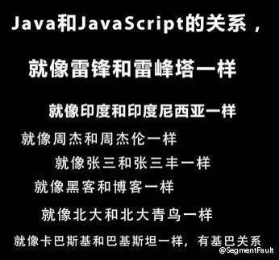
Java和JavaScript的区别
Java：面向对象的程序设计语言
JavaScript：是一种直译式脚本语言，属于互联网开发前端部分的内容

Slide 9
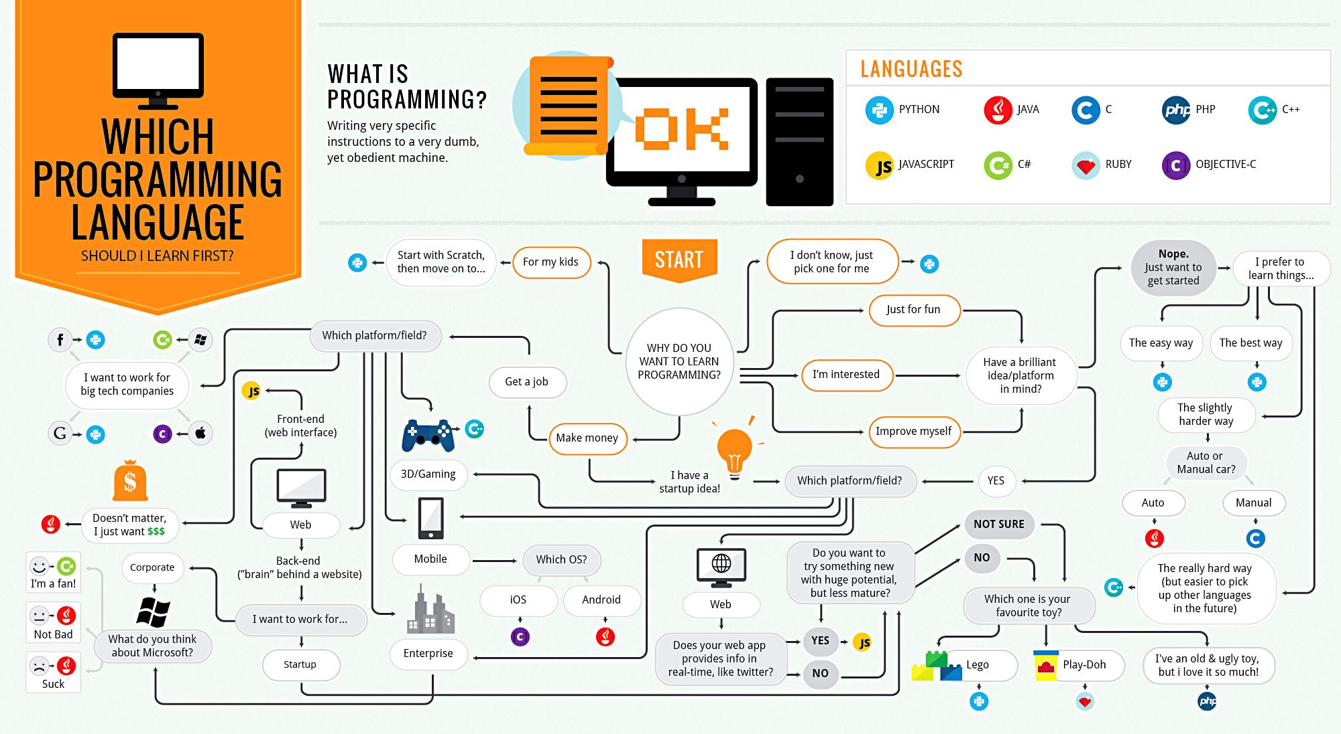

Slide 10

Why to choose Java？
熟悉而简单
强制面向对象
分布式
安全性
可移植性
原生支持多线程

Slide 11
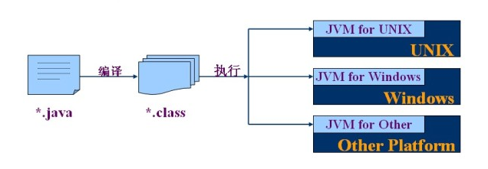
JVM
Java语言的一个非常重要的特点就是与平台的无关性。而使用Java虚拟机是实现这一特点的关键。一般的高级语言如果要在不同的平台上运行，至少需要编译成不同的目标代码。而引入Java语言虚拟机后，Java语言在不同平台上运行时不需要重新编译。Java语言使用Java虚拟机屏蔽了与具体平台相关的信息，使得Java语言编译程序只需生成在Java虚拟机上运行的目标代码（字节码），就可以在多种平台上不加修改地运行。Java虚拟机在执行字节码时，把字节码解释成具体平台上的机器指令执行。这就是Java的能够“一次编译，到处运行”的原因。

Slide 12
学习Java的发展方向
Javaweb：Java Web，是用Java技术来解决相关web互联网领域的技术总和。Java在客户端的应用有java applet，不过使用得很少，Java在服务器端的应用非常的丰富，比如Servlet，JSP和第三方框架等等。Java技术对Web领域的发展注入了强大的动力。
Android

Slide 13

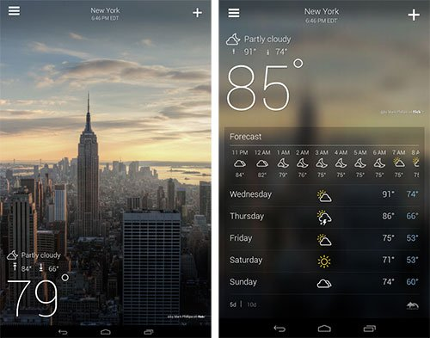
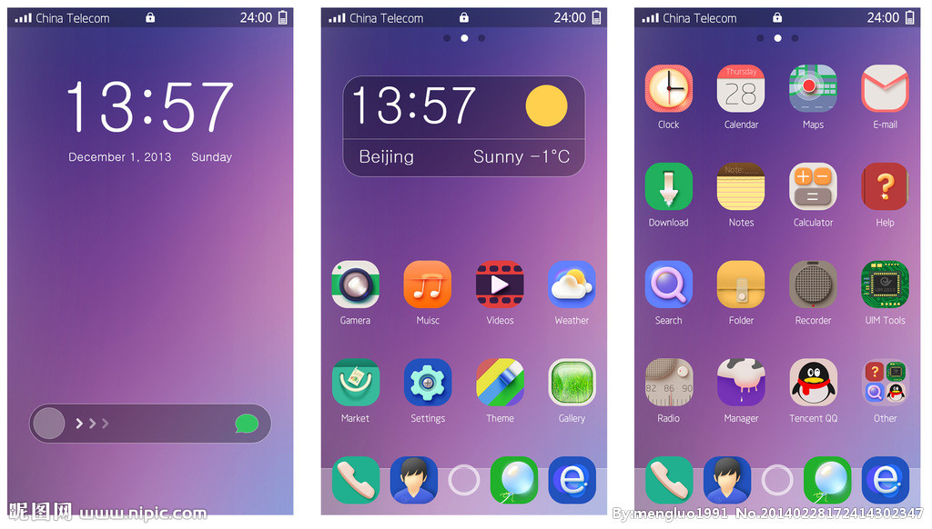
Java的应用
Android开发

Slide 14
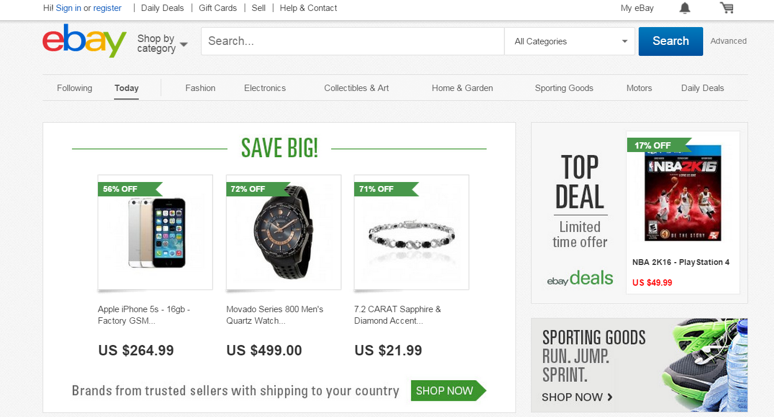

Java的应用
网络编程

Slide 15


Java的应用
游戏开发
WurmOnline
Minecraft

Slide 16
Java环境搭建
下载 jdk
安装 jdk
设置环境变量
1、打开”开始->计算机->属性->高级系统设置->环境变量“
2、设置环境变量，如下：
CLASSPATH .;%JAVA_HOME%\lib\dt.jar;%JAVA_HOME%\lib\tools.jar;
PATH %JAVA_HOME%\bin;%JAVA_HOME%\jre\bin;

Slide 17
Java环境搭建
检测是否配置完成：
打开开始菜单，点击运行（或者直接同时按win+R键）
输入cmd，点击确定
在弹出界面中输入java、javac、java –version等几个指令，若不报错即为搭建环境成功。

Slide 18
简单“Helloworld”程序的示例
public class hello {
public static void main(String args[]){
System.out.println("崔部长是我男神，不服不辩~");
}
}

Slide 19
推荐网站及书目
1、尚硅谷：http://www.atguigu.com/
2、Github：http://www.github.com/
3、CSDN论坛：http://bbs.csdn.net/forums/Java
4、coursera：https://www.coursera.org/
5、《java语言程序设计 基础篇》Y.Daniel.Yang著 李娜译
6、《Thinking in Java》

Slide 20
开始愉快的Java之旅吧~

Slide 21

谢谢~

